Slide 1

Producción de huevo de gallina implementando un sistema silvopastoril aumentando la producción y nutrición del huevo
María Fernanda Camargo
Damián Andrés León
Sergio David Romero

Slide 2

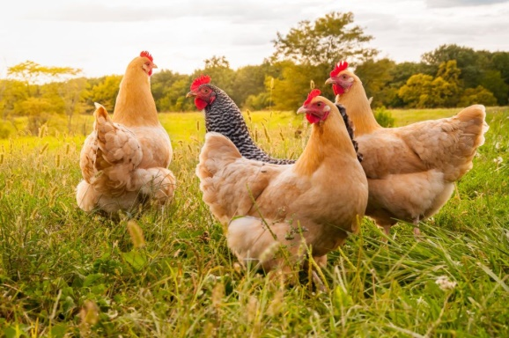
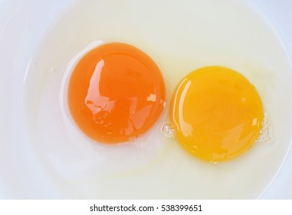

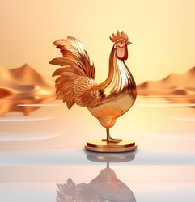
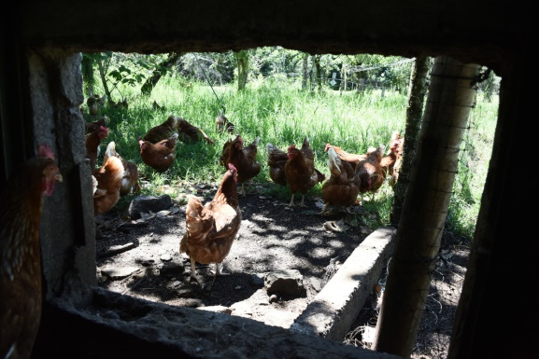
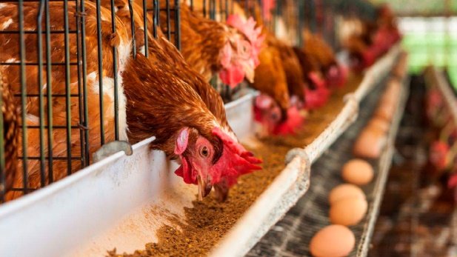
Antecedentes
1
https://www.veterinariadigital.com/
https://infopastosyforrajes.com/

Slide 3

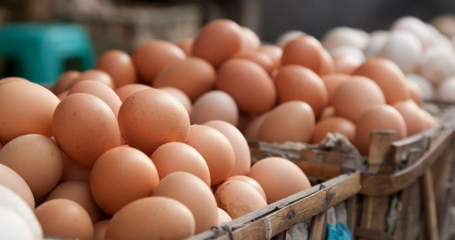
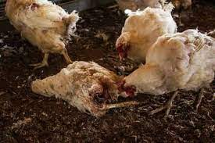
Problemática
Sistema silvopastoril con Gallinas de galpón.
Cumplir las 5 libertades de los animales para una mejor calidad de producto.
Poca producción
Reemplazo económico
Estrés en animales
Innovador

Slide 4
Visión
HUGRAZUL será reconocida en el año 2029 por ser la mayor comercializadora de huevos de gallina exaltando la inocuidad de su producto.
HUGRAZUL tiene como objetivo fomentar el consumo de huevos de gallina, protegiendo la salud y bienestar de los clientes, así mismo lograr una producción de huevos de alta calidad.
Misión

Slide 5
OBJETIVO GENERAL
Establecer un sistema de producción de huevos de gallina bajo un sistema silvopastoril mejorando la calidad y nutrición del huevo en la institución educativa municipal técnica agropecuaria Policarpa Salavarrieta a partir del año 2024.
Objetivos específicos
Plantear una ruta de comercialización de huevos de gallina ponedora en el municipio de Facatativá facilitando la demanda del producto.
Recolectar la gallinaza del galpón reduciendo la contaminación ambiental en la institución mediante un compostaje eficiente.
Implementar un sistema silvopastoril en breves lapsos de tiempo logrando un confort en las aves, a partir del año 2024.

Slide 6




Valores corporativos
Trabajo en equipo
Empatía
Sostenibilidad
Compromiso

Slide 7
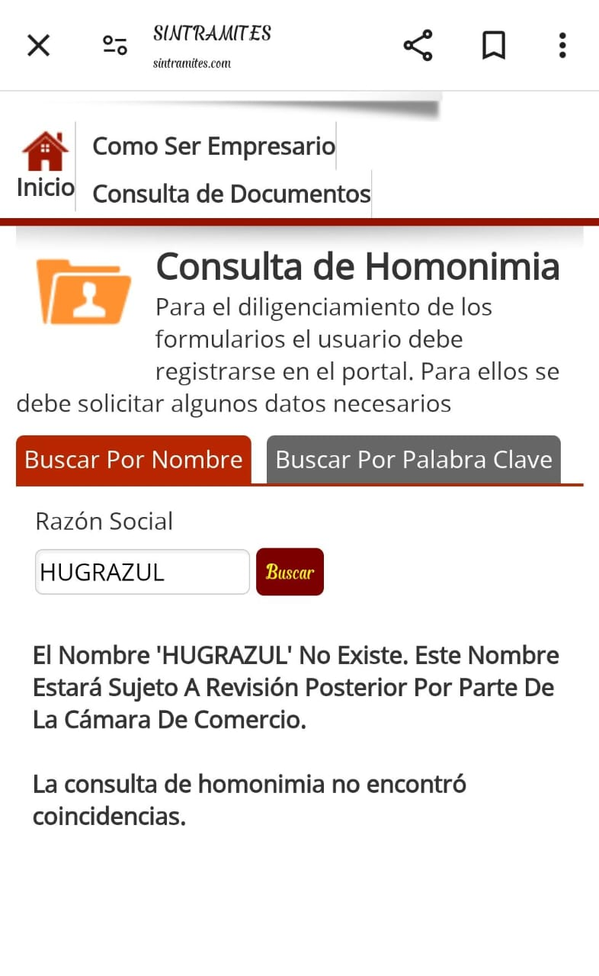


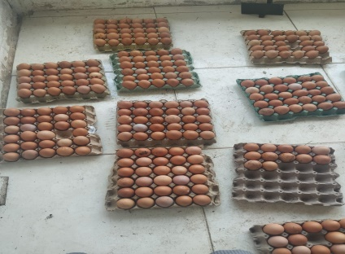


Estructura organizacional
Gerente
Marketing y producción
Finanzas

Slide 8
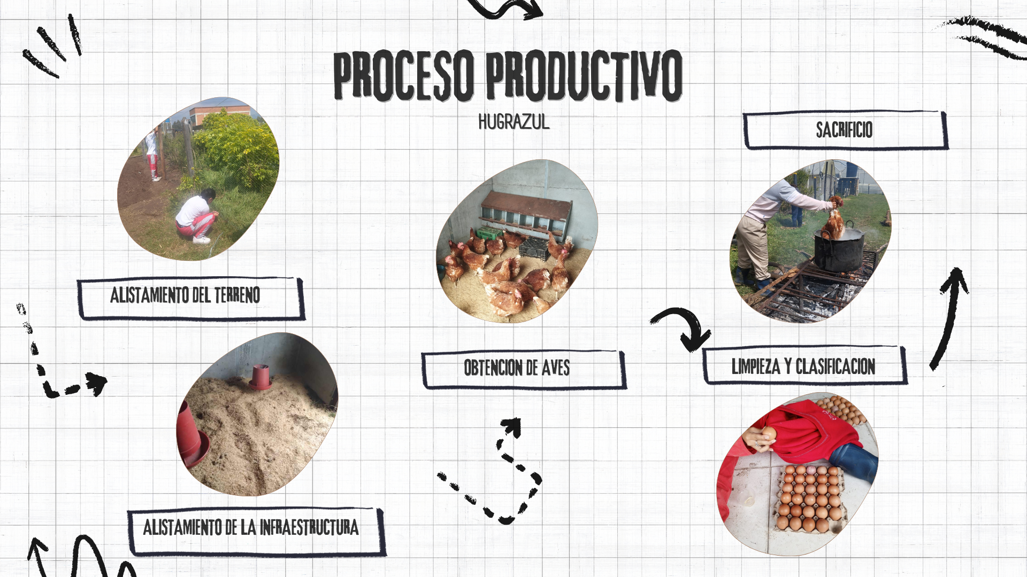

Slide 9

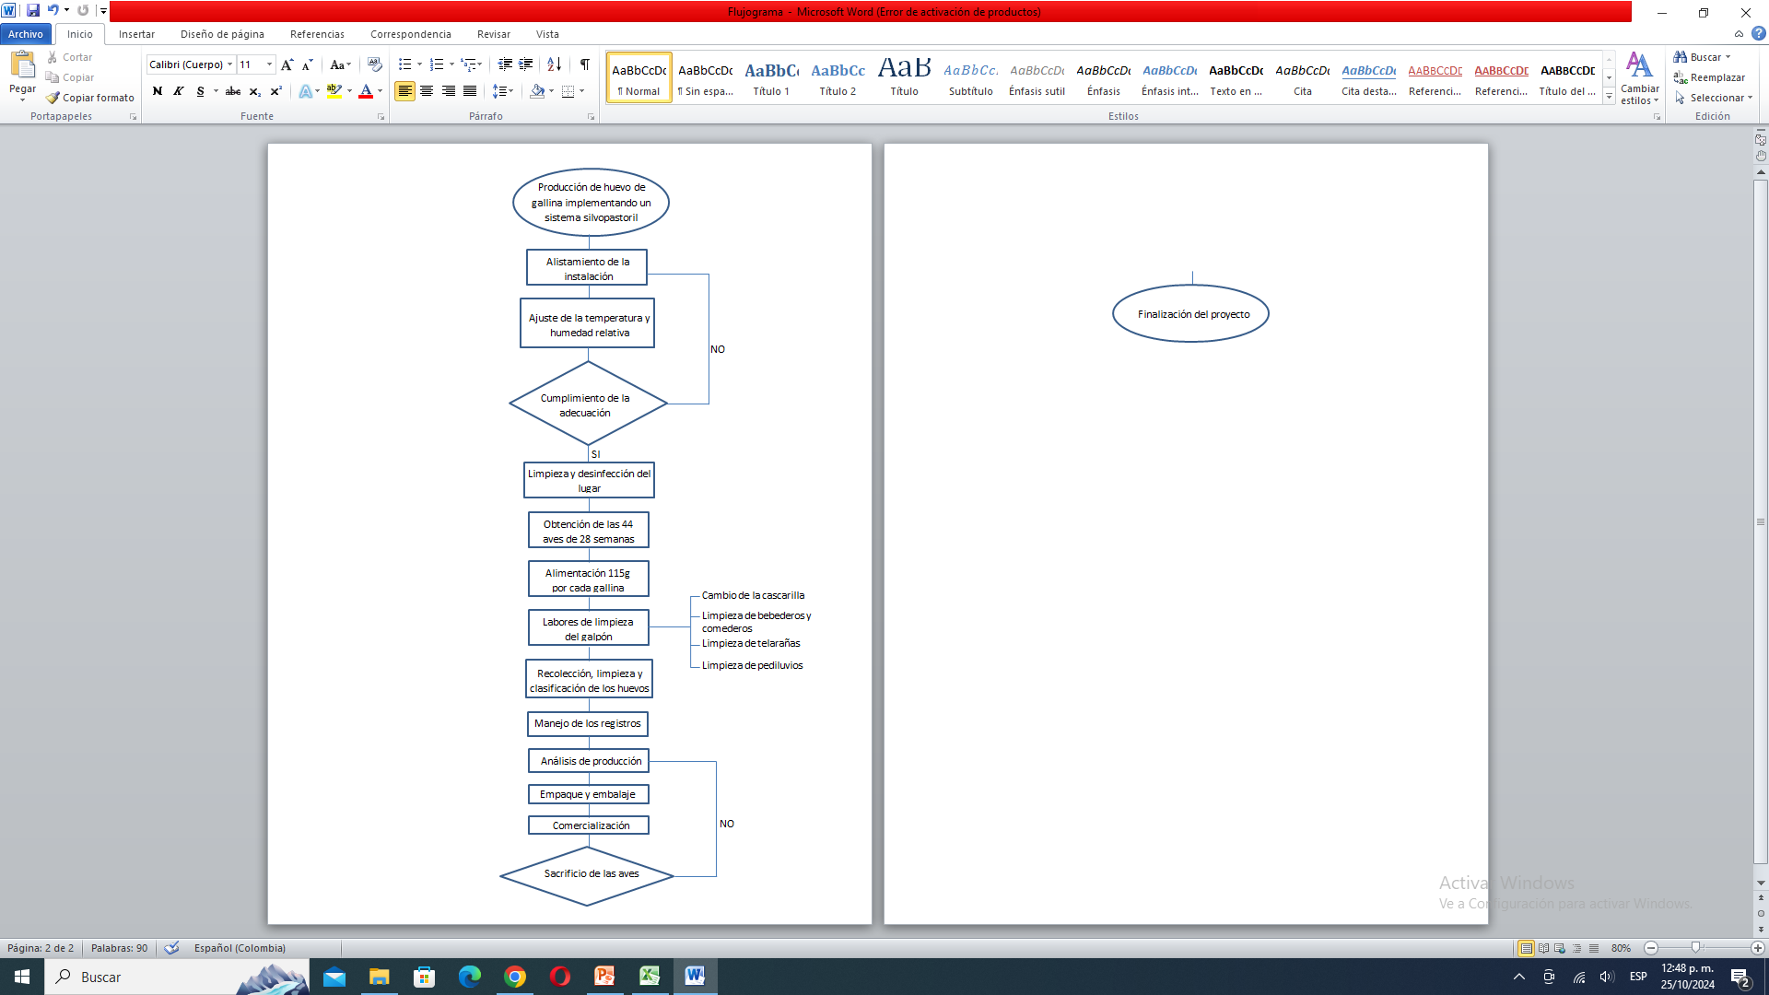
FLUJOGRAMA

Slide 10

 | FICHA TECNICA
Nombre del producto | Huevo de gallina
Descripción del producto | Nuestro producto es un huevo de gallina con mejor valor nutricional, con un mejor sabor y libre de químicos que afecten la salud de nuestros clientes, el cual lo diferencia de otros huevos de gallina.
Características Fisicoquímicas | El huevo de gallina es un alimento rico en proteínas y un alto contenido vitamínico como la vitamina D, la vitamina A y vitaminas del grupo B , junto con un alto contenido de minerales como el hierro, fosforo y zinc.
Características Sensoriales | La cascara: Puede variar el color ( blanco o marrón) esto depende de la alimentación de la gallina La clara; La clara de estos huevos tiende a ser mas espesa y transparente La yema; la cual tiene un color naranja oscuro debido al pastoreo El aroma; este aroma suele ser mas fresco que los otros huevos de gallina El sabor; El sabor es mucho mas sabroso e incluso puede llegar a saber un poco a hierba.

Slide 11


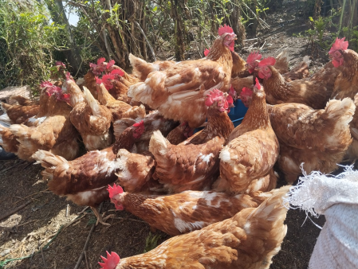
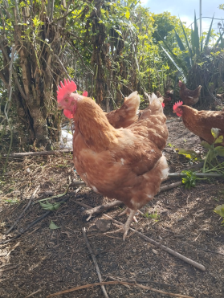

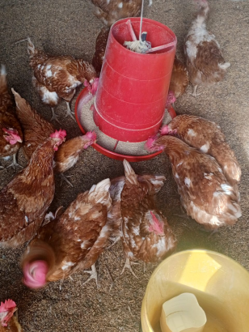
4P
Plaza
Promoción

Slide 12
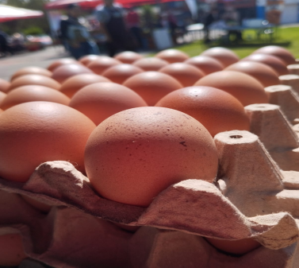

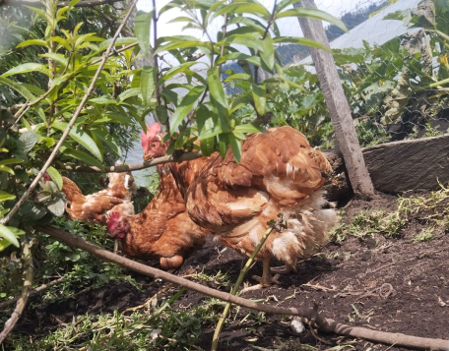
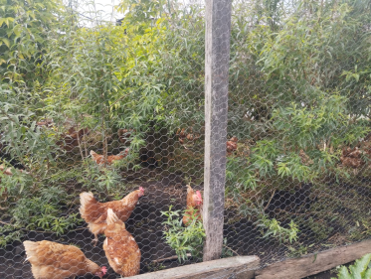
NORMATIVIDAD
Resolución 2341 de 2007:"Esta resolución establece el Manual de Buenas Prácticas Avícolas, donde se detallan las medidas de bioseguridad y manejo para garantizar la producción de huevos en condiciones adecuadas, previniendo enfermedades en las aves".
Resolución 1056 de 2022:"Regula la inocuidad en la producción, procesamiento y comercialización de huevos, asegurando que los productos cumplan con los estándares sanitarios para el consumo humano".
Resolución 683 de 2007:"Define los requisitos para que las granjas avícolas obtengan el registro ICA, incluyendo medidas de infraestructura, manejo ambiental y control sanitario para operar legalmente".
Ley 1774 de 2016:"Establece normas contra el maltrato animal en la producción de huevos, prohibiendo prácticas que causen sufrimiento innecesario a las aves y promoviendo su bienestar durante todo el proceso de producción"

Slide 13
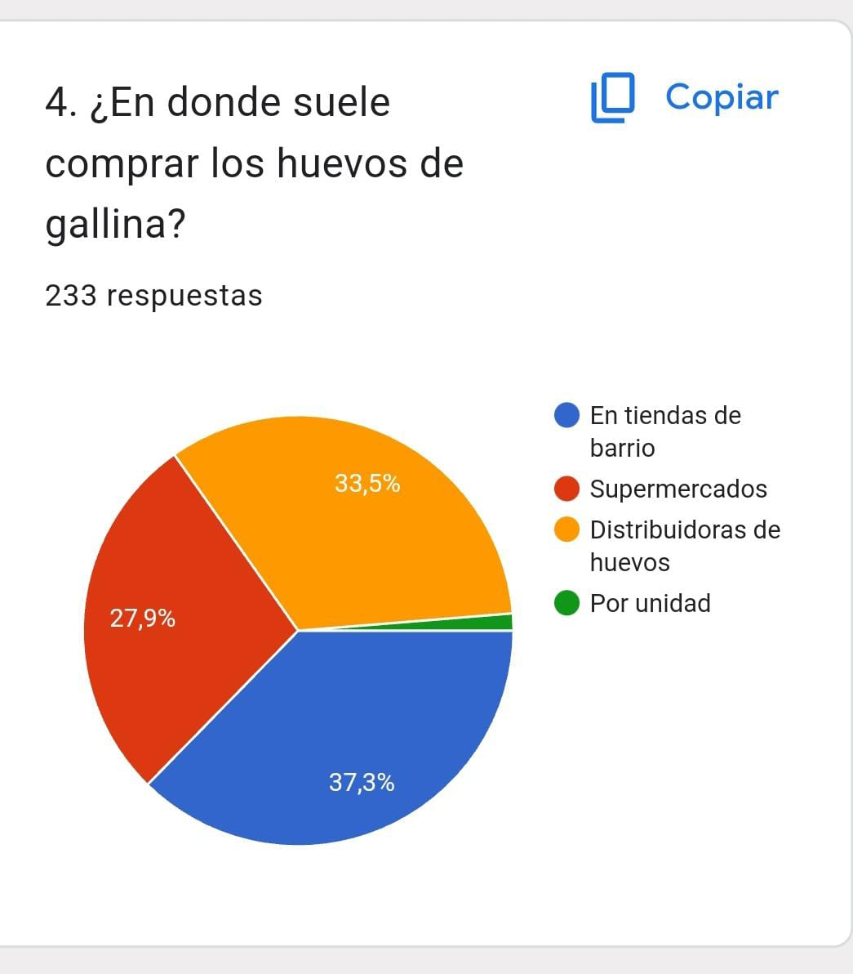
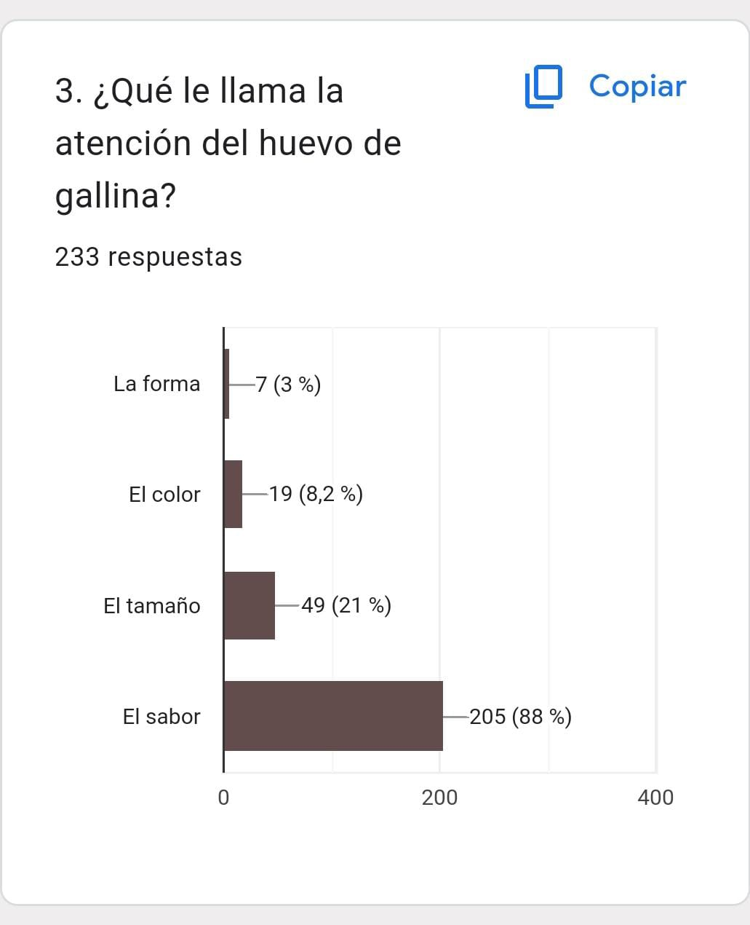

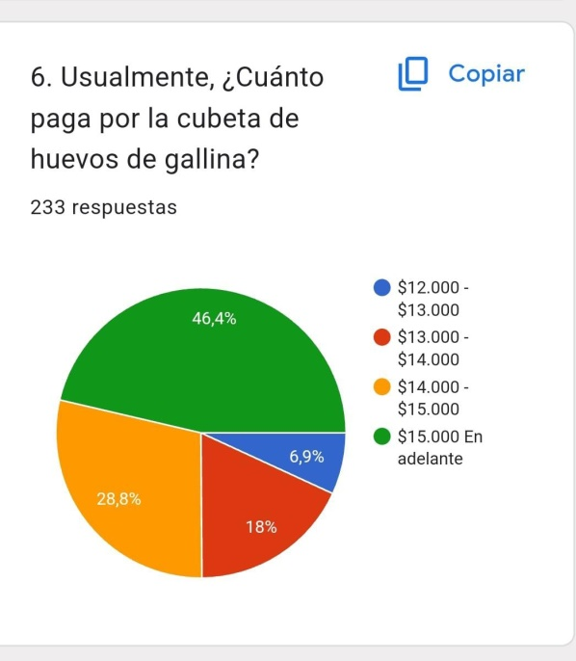
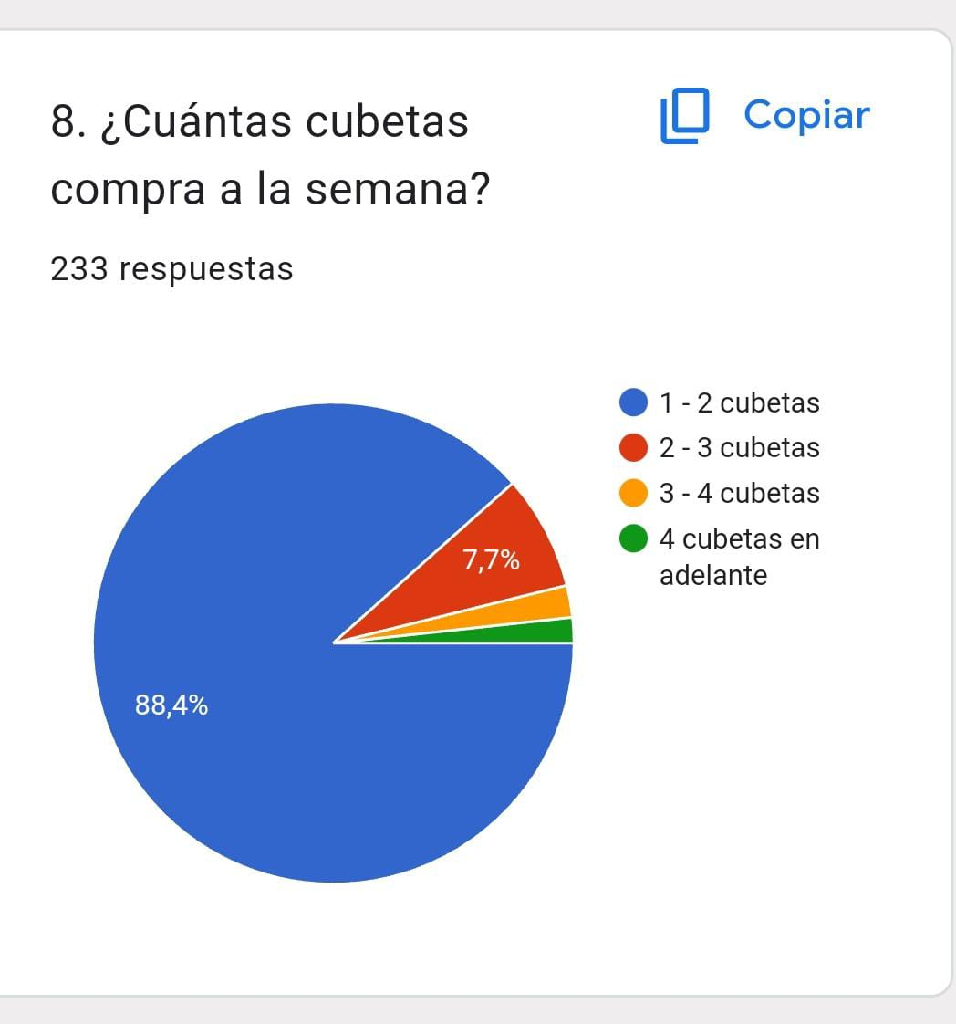

Tabulación

Slide 14



PUBLICIDAD
Volante
Tarjeta de presentación

Slide 15
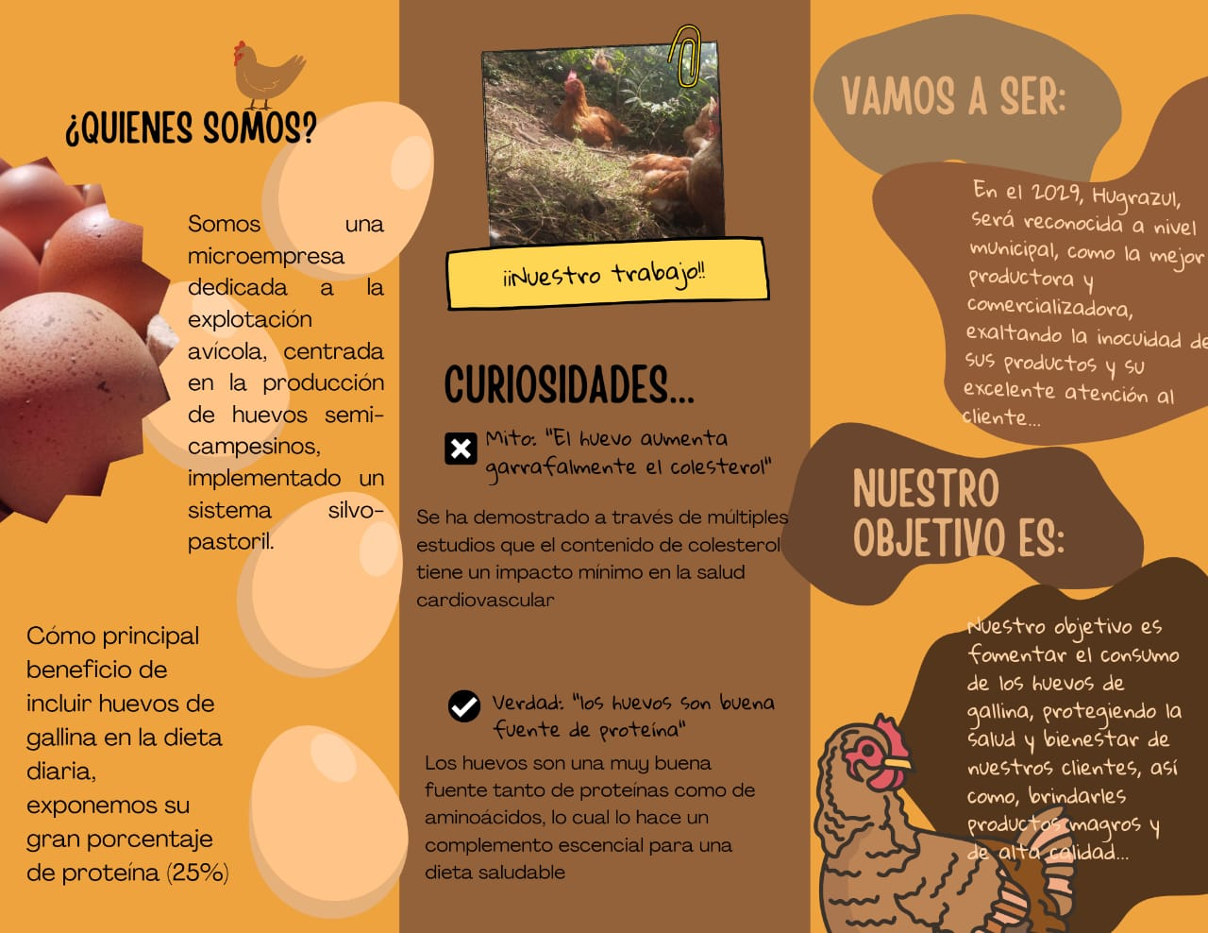
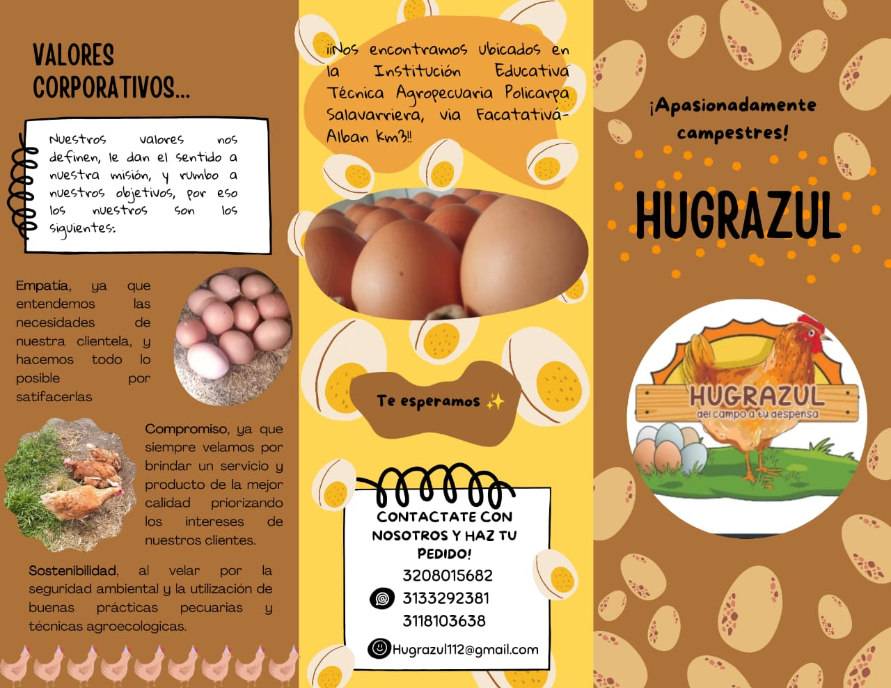
FOLLETO
HUGRAZUL

Slide 16
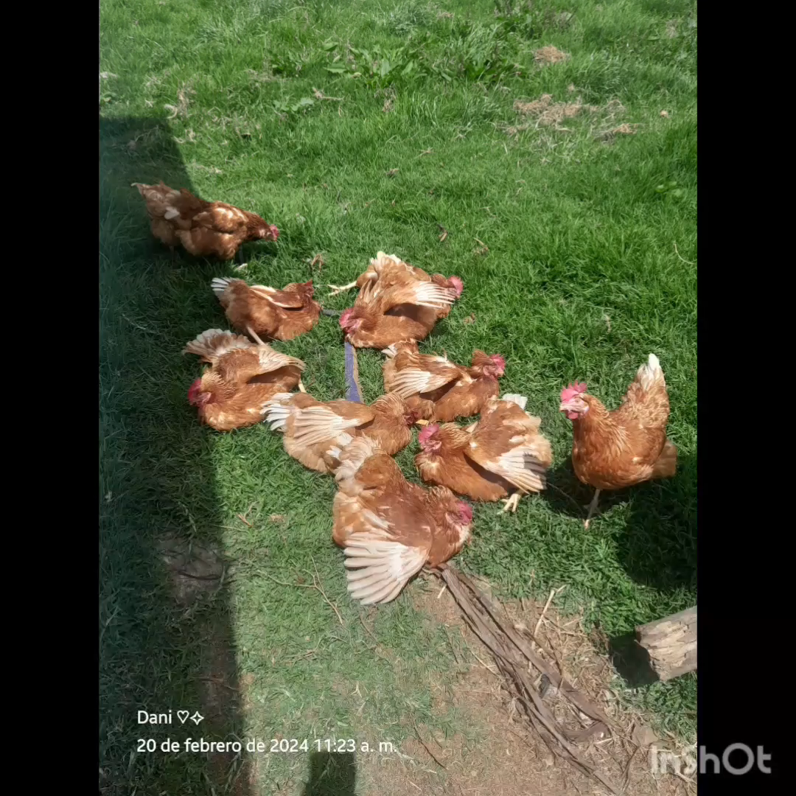
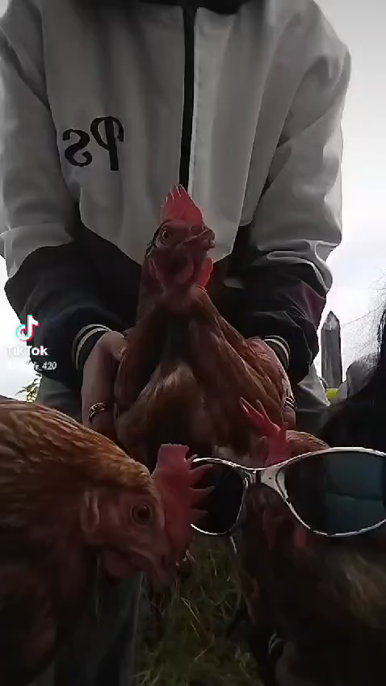
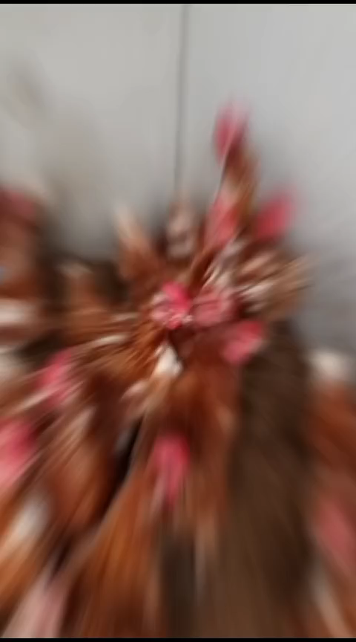
JENGLE
BUMPER
TIK TOK
BUMPER
TIK TOK
JENGLE

Slide 17
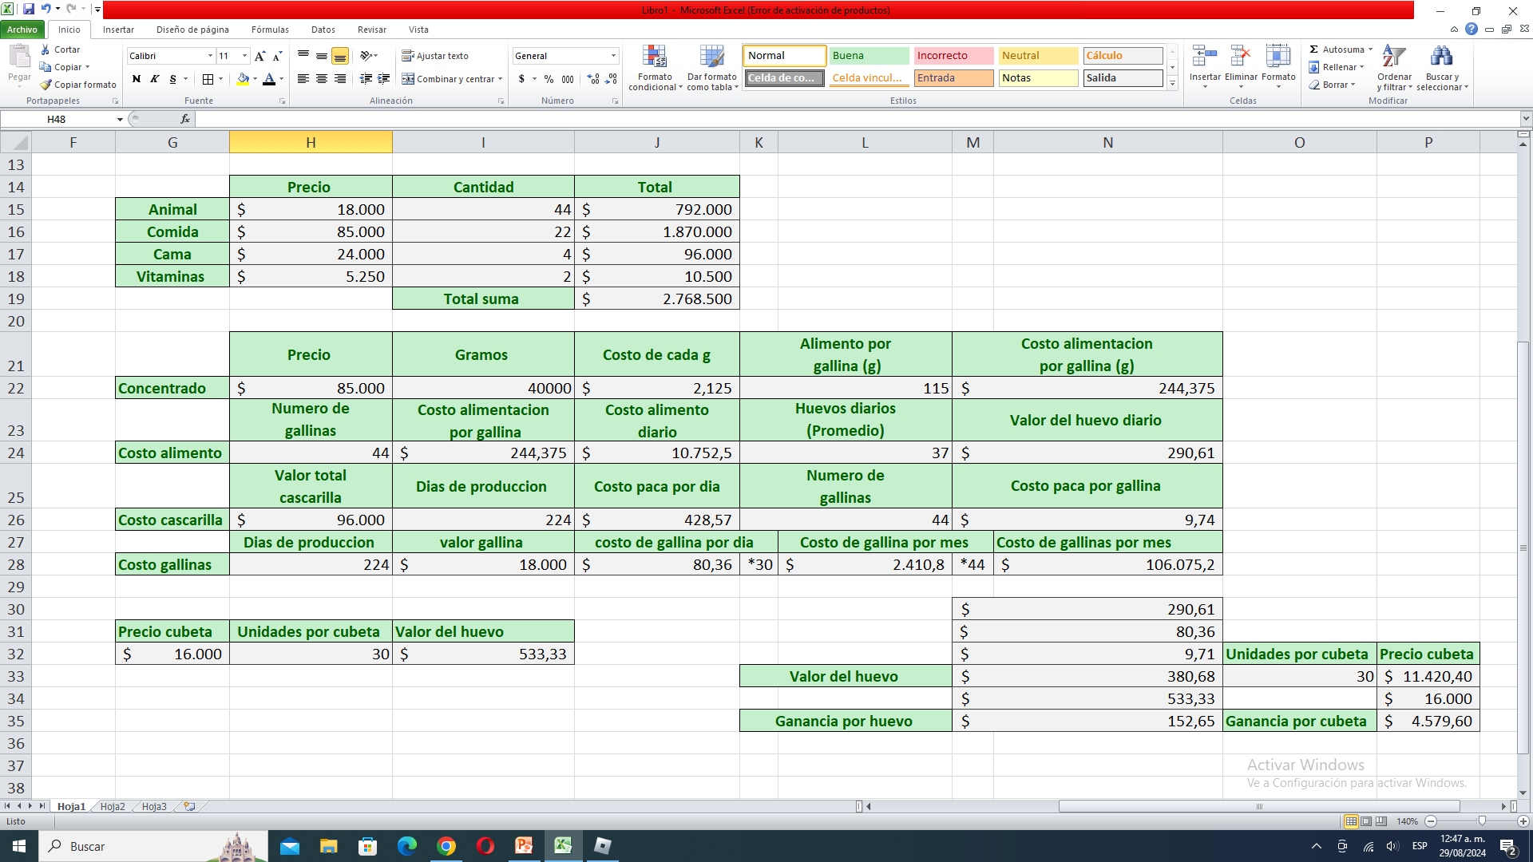
Costos

Slide 18
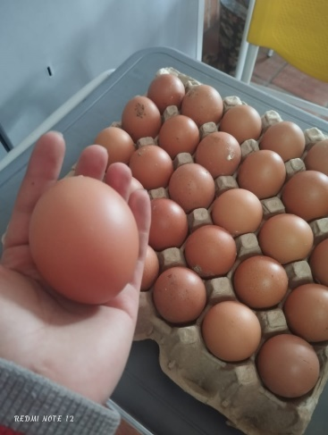
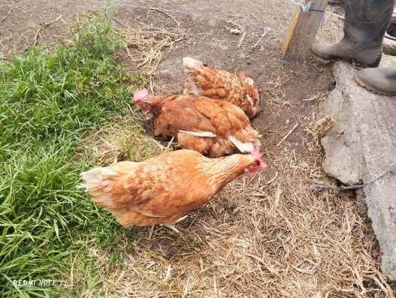
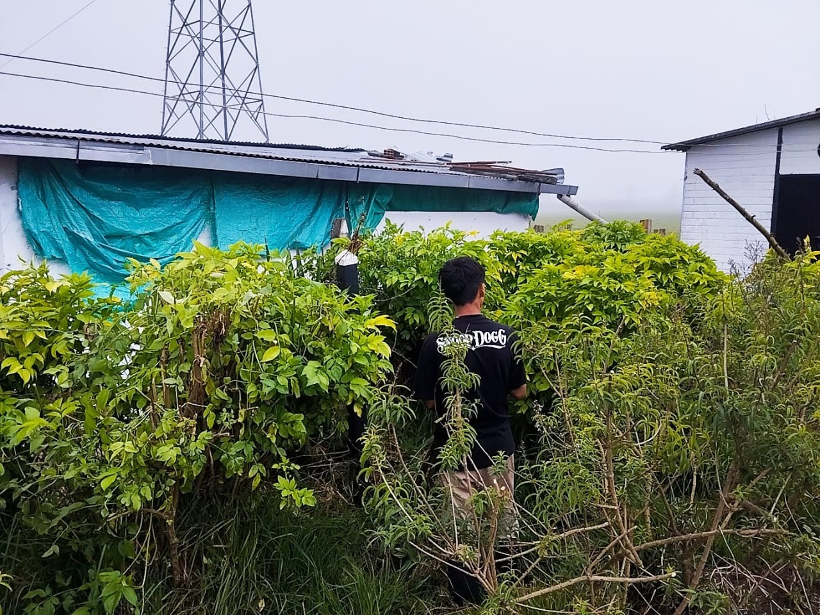
CONCLUSIONES
Con la implementación de un sistema silvopatoril, nuestras aves, tuvieron una mejor calidad de vida al proporcionar mejores condiciones de vida, reducción de estrés y una mejor salud.
No se logro hacer la venta de la gallinaza, pero se hizo un buen aprovechamiento de esta en la institución con el apoyo de los docentes.
El silvopastoreo demostró ser una alternativa rentable para la producción de huevos y carne de gallinas al reducir costos de insumos y mejorar la calidad del suelo.

Slide 19
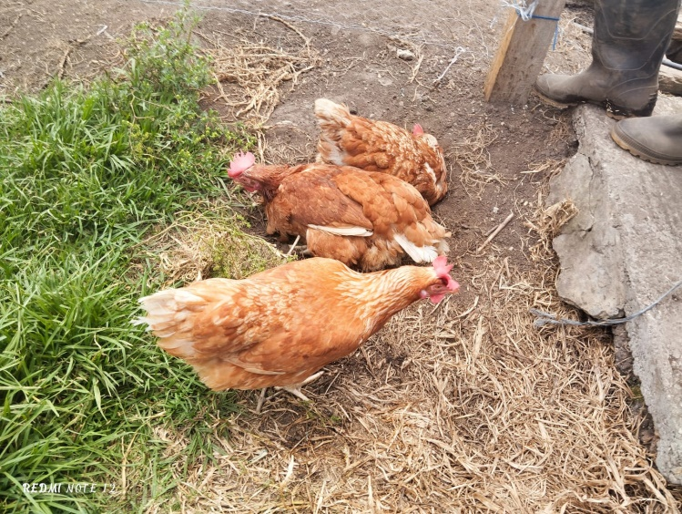
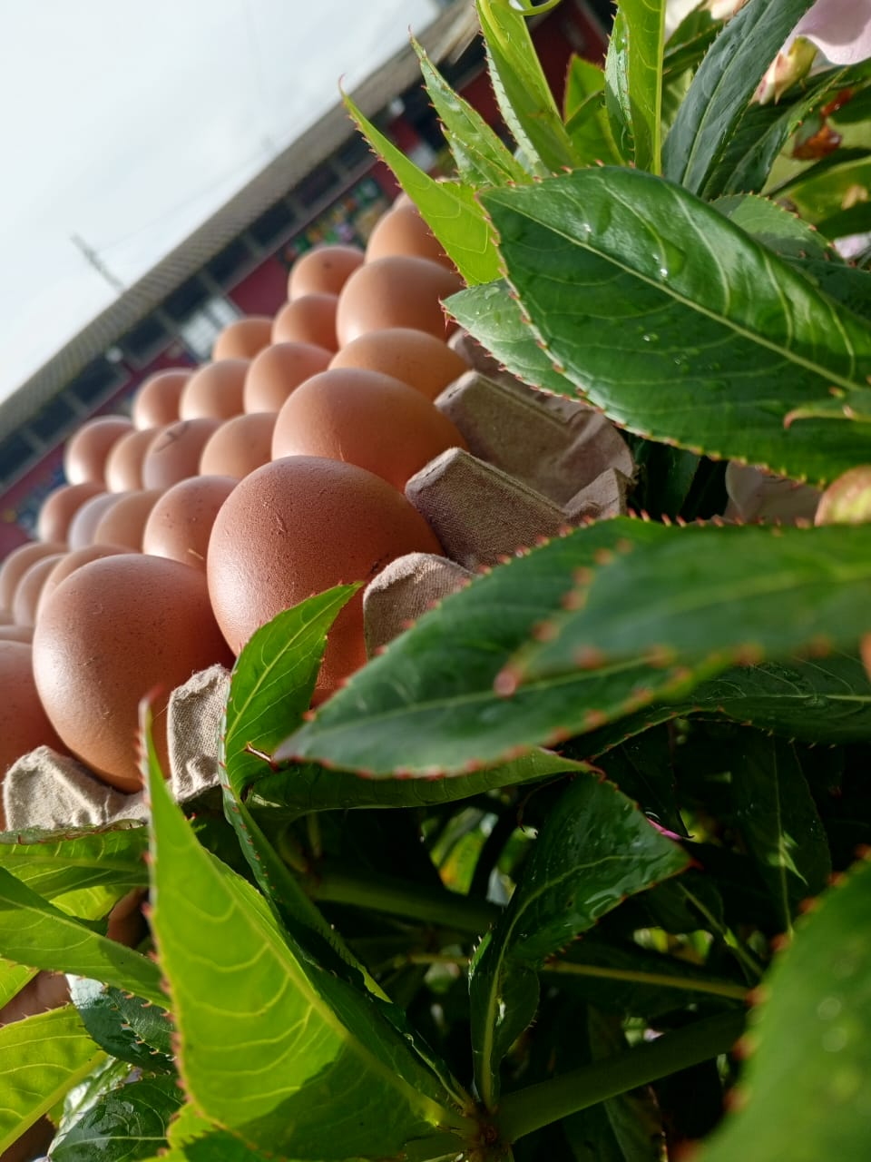
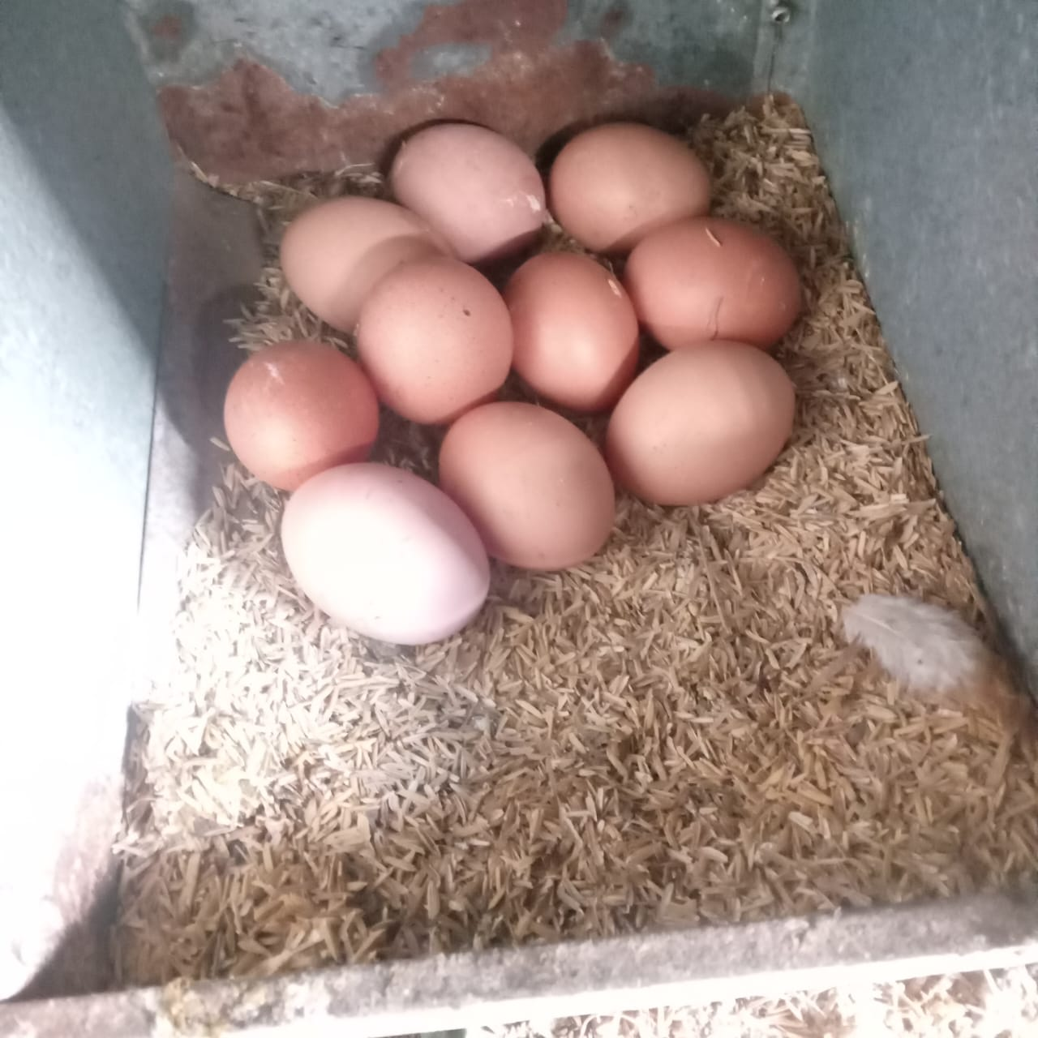
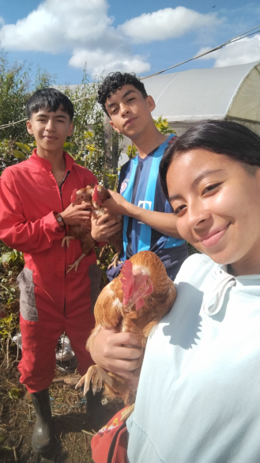
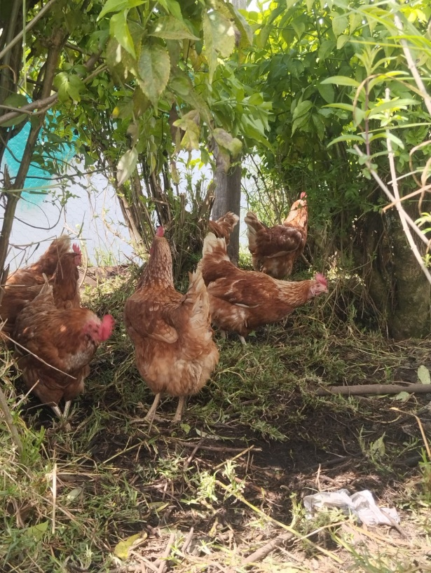
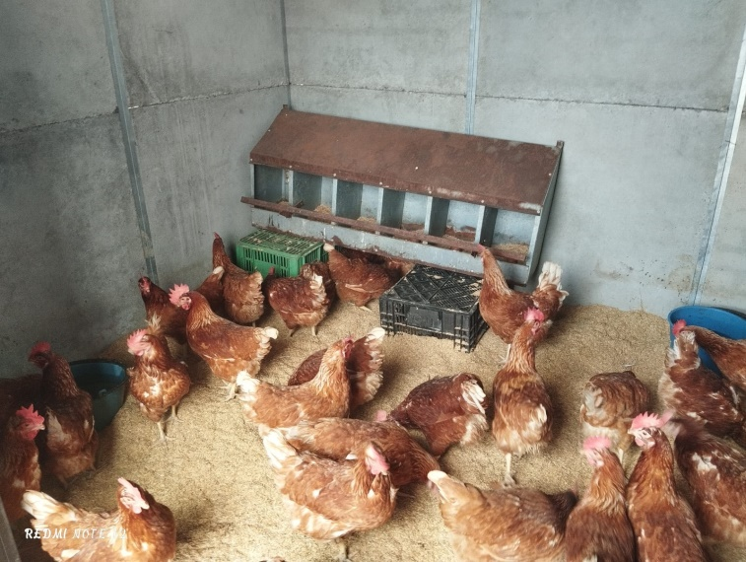
Gracias

